Slide 1
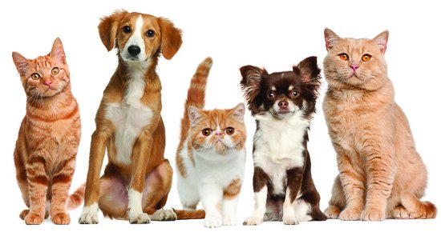
ДОМАШНИЕ ЖИВОТНЫЕ И ОТВЕТСТВЕННОЕ ОБРАЩЕНИЕ С НИМИ

Slide 2
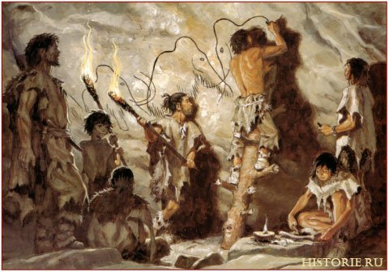
Издавна человек дружил с дикими животными, потом он стал их приручать. Человек получал от них шерсть, мех для изготовления одежды, мясо, яйца, молоко и жир для еды.
Домашние животные, это животные прирученные человеком и разводимые им для удовлетворения хозяйственных и других потребностей. Домашние животные используются как транспортные, охотничьи, служебные и декоративные.

Slide 3
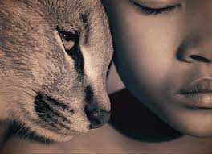
В жизни человека домашние животные играют немалую роль. В первую очередь это кошка и собака. Они создают благоприятную атмосферу в доме, положительным образом влияют на состояние здоровья людей, да и просто делают жизнь человека более интересной.

Slide 4
Собака друг человека
Прежде чем завести животное, подумайте - Все виды собак требуют внимания, ухода.

Slide 5
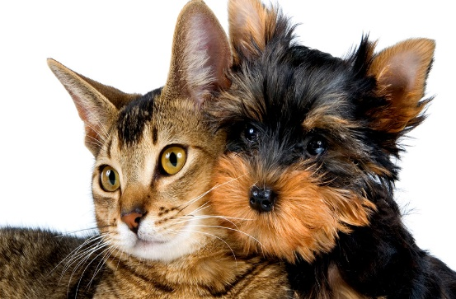
Правила содержания животных
Регистрация;
Вакцинация;
Правильно кормление и выгуливание животного;
Перевозка животных по правилам.

Slide 6
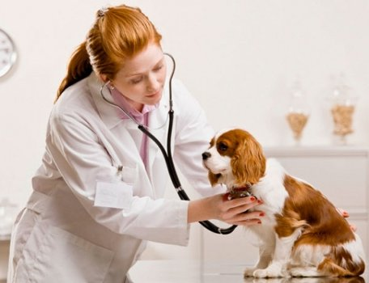
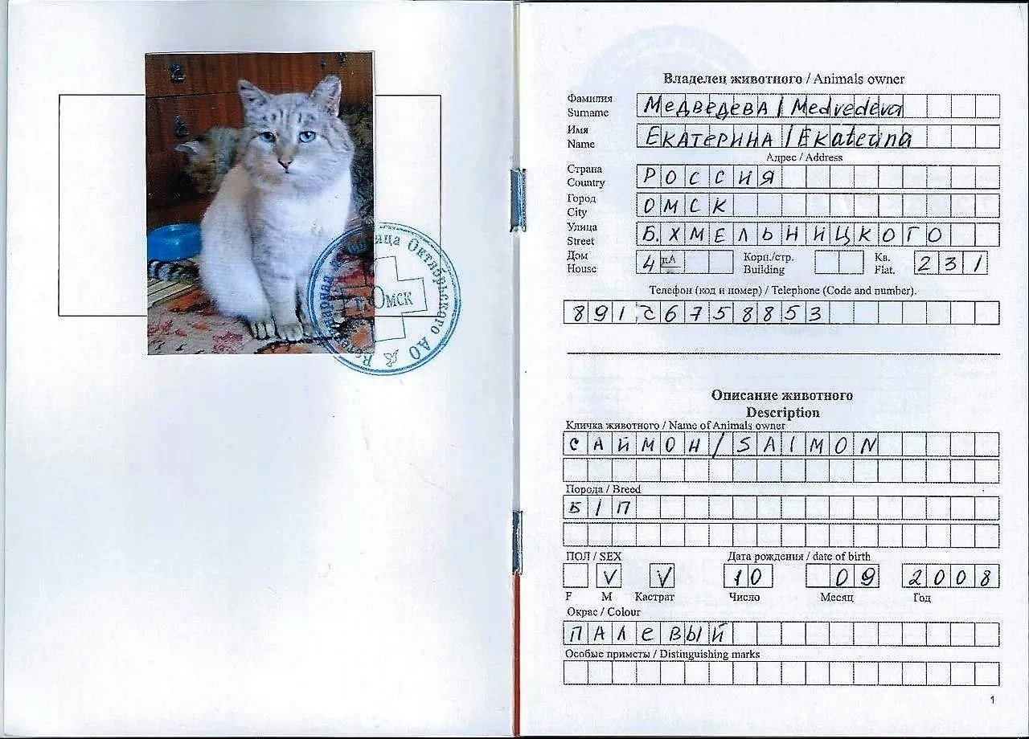
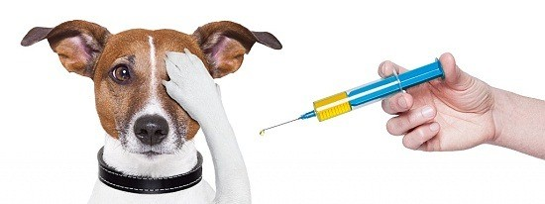
Ветеринарные мероприятия
Notes:
Вакцинация против бешенства, дегельминтизация собак и кошек

Slide 7
Чипирование и регистрация
Регистрация и чипирование означают, что хозяин должен отвечать, в том числе и перед законом, за благополучие своего подопечного: делать все прививки, ухаживать и тому подобное. Да и выгнать на улицу собаку или кота нельзя. Каждая третья бездомная кошка или собака - это животное, которого выгнали хозяева или которое родилось у изгнанного животного уже на улице. Если животное потеряется, его хозяина сразу найдут, как только сканируют вживленный животному чип. И, наконец, достаточно просто проверить, может ли это животное иметь, например, бешенство.

Slide 8
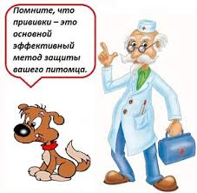

Slide 9
Бешенство у собак самое опасное заболевание, так как оно передается человеку и трудноизлечимо как у людей, так и у животных. Поэтому, заводя себе четвероногого друга, владелец собаки должен разузнать все об этом заболевании, чтобы защитить как питомца, так и себя и свою семью.

Slide 10
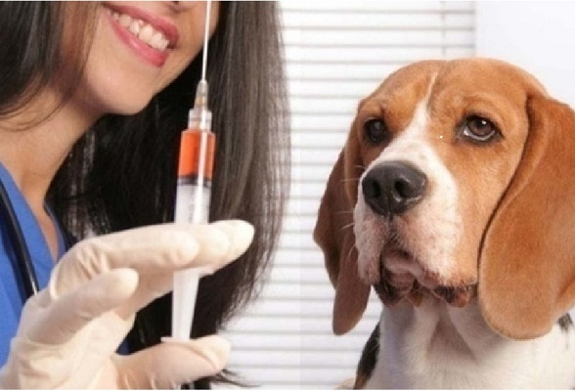
Бешенство
Собак и кошек вакцинируют 1 раз в год ежегодно на протяжении всей жизни;
Собак и кошек, покусавших людей наблюдают в течение 10 дней ветеринарные специалисты;
За пределы населенного пункта собак и кошек разрешается вывозить через 30 дней после вакцинации против бешенства;
Не разрешается вывозить собак и кошек, если с момента вакцинации против бешенства прошло более 1 года.

Slide 11
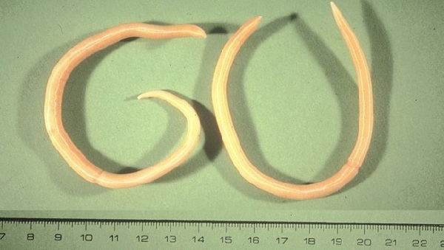
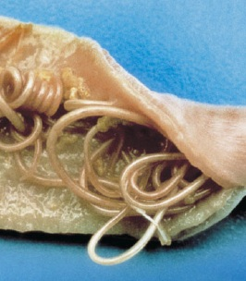
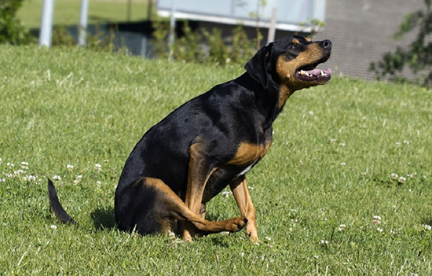
У домашних животных бывают гельминты
Основные правила:
Два раза в год обработка взрослых животных.
Применение ангельминтных средств
за 10 дней до вязки.
Дегельминтизация щенков и котят начиная с 3-х недельного возраста.
Проведение обработки за 10-14 дней до вакцинации животного.
Как не заразиться?:
«Чаще мой руки»;
Старайтесь чаще делать дома влажную уборку;
По возможности старайтесь не гладить бездомных животных.

Slide 13
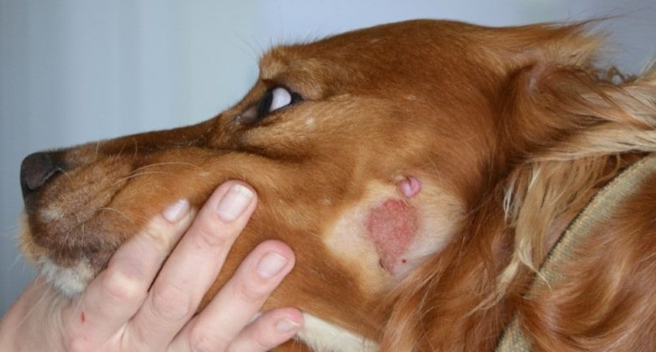
Лишай у собаки

Slide 14
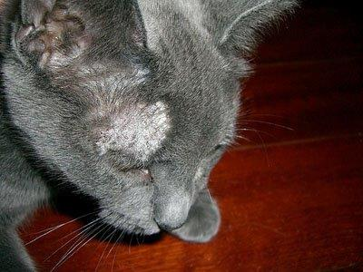
Лишай у кошки

Slide 15
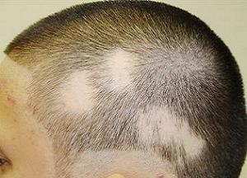
Лишай у человека

Slide 16
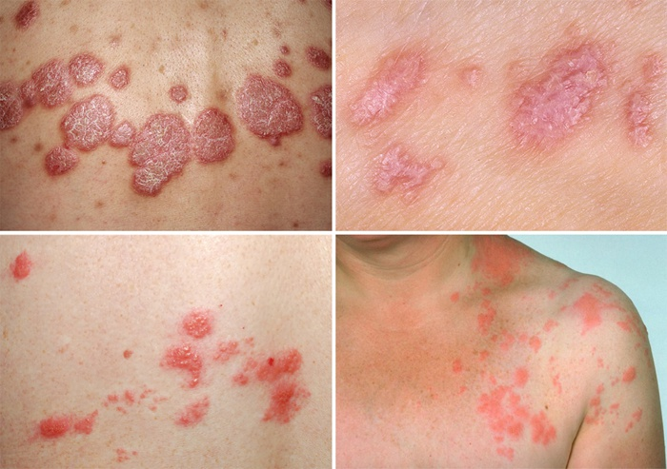
Лишай на теле у человека

Slide 17
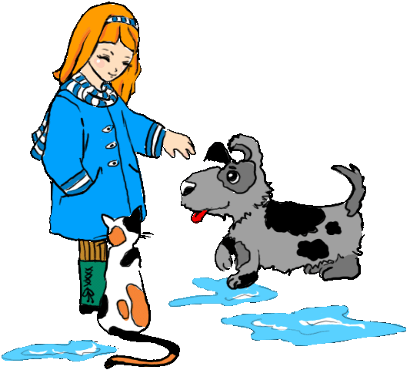
Запомни правила
Никогда не трогай незнакомых животных;
Не убегай от собак;
Не трогай собак и кошек, когда они едят;
Не дразни животных;
Не забывай мыть руки после игр с кошками и собаками.

Slide 18
Правила выгула собак

Slide 19
Разрешено:
Одевать на собаку намордник и поводок во время прогулки;
Написать на ошейнике Ваш адрес и телефон;
Гулять с животными в специально отведенных местах;
Убирать за собакой.

Slide 20
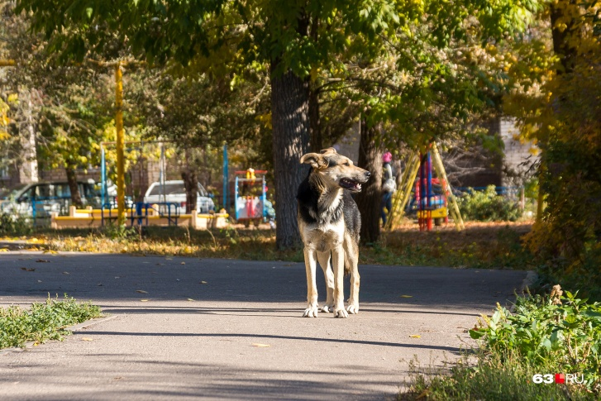
Запрещено:
Гулять с собакой без поводка;
Выгуливать собак на территории организаций здравоохранения, школ, детских садов;
Допускать загрязнение собаками мест общего пользования;
Натравливать собак на людей и других животных.

Slide 21
стерилизация

Slide 23
Что делать, если на вас напала собака?
Остановитесь;
Твердым голосом отдайте команду «Сидеть», «Фу», «Лежать»;
Не делайте резких движений, отойдите подальше, не теряя собаку из виду;
Защититесь любыми вещами, которые у вас есть;
Закройте шею руками;
Позовите на помощь.

Slide 24
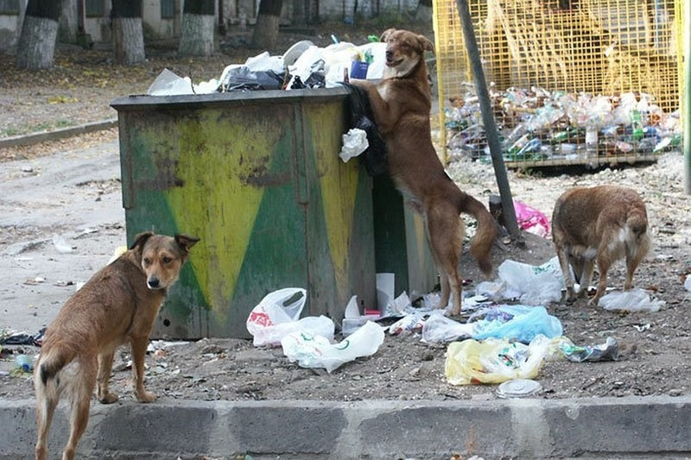
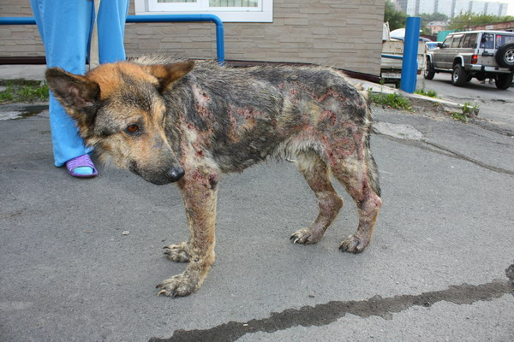
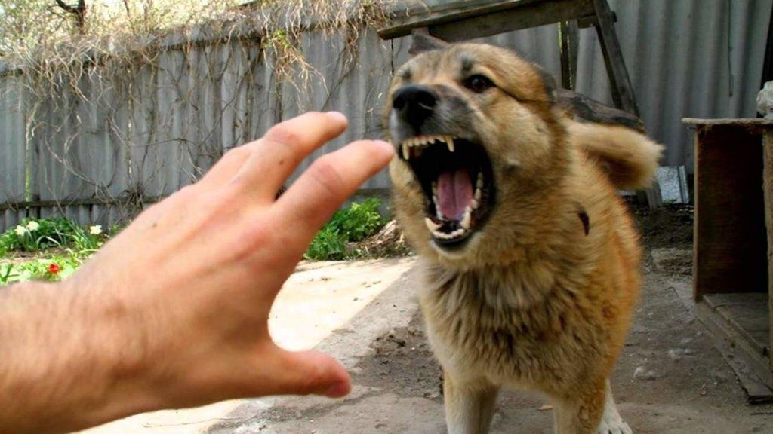
Животные без владельцев

Slide 25
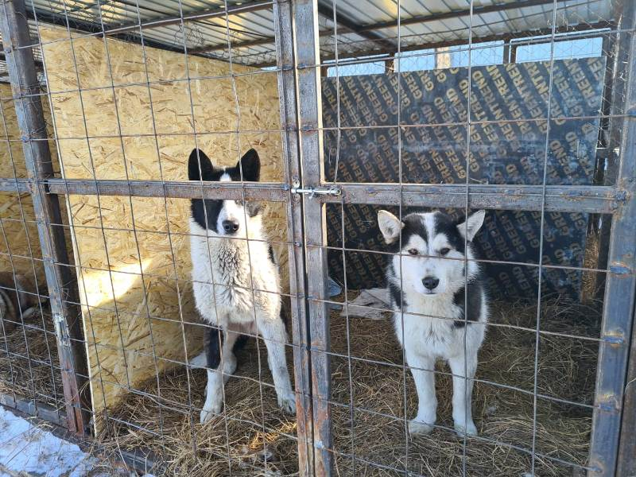
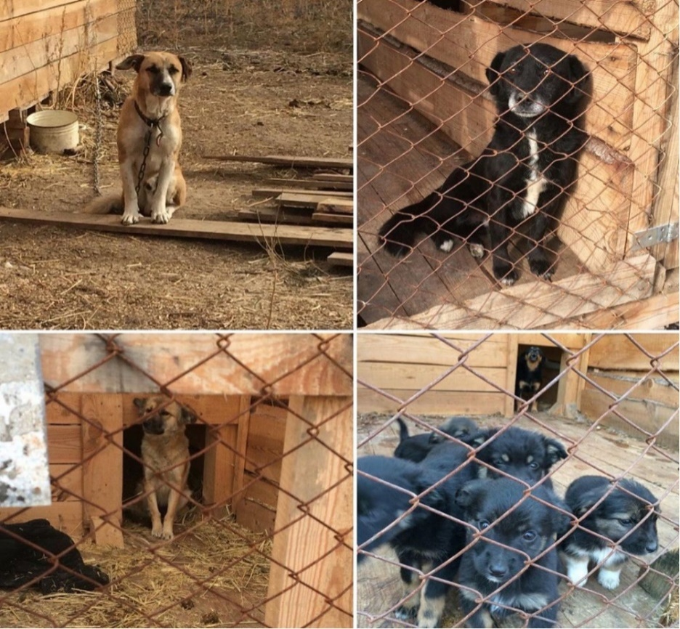
Но люди бросают животных
Вот так некоторые животные становятся бездомными, они живут на улице, греются в подъездах, ищут себе еду на помойках, и МЕЧТАЮТ о теплом доме, вкусной еде, хозяине.
Некоторые попадают в Приюты для животных, в место содержания бездомных, потерянных или брошенных животных, преимущественно собак и кошек.

Slide 26
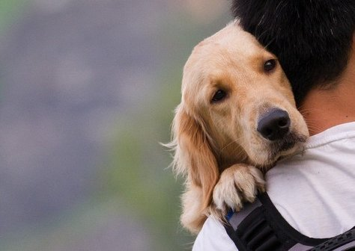
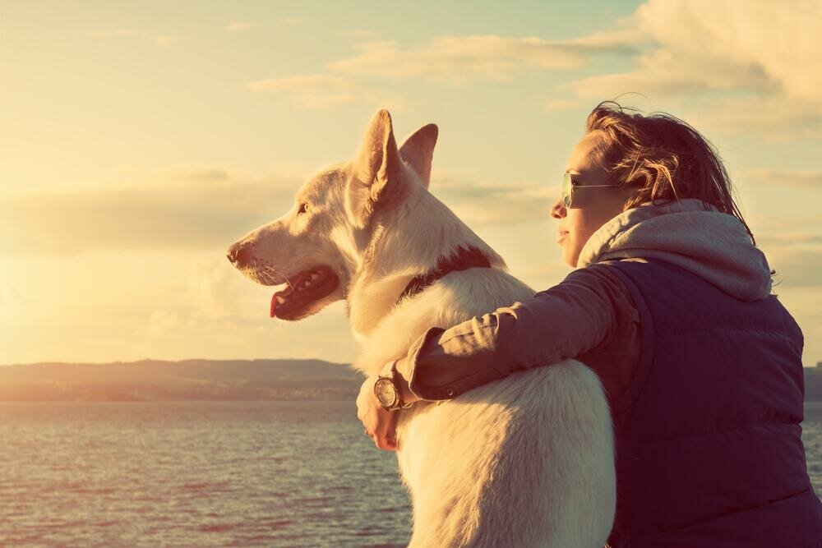
Берегите и любите братьев наших меньших!

Slide 27
Породы собак
Собаки бывают разными по своему назначению. Одна порода собак предназначена для охраны дома, другая – поможет человеку в поиске преступников, третья будет просто украшением, декоративным животным для своих хозяев.

Slide 28
Служебные (сторожевые) собаки

Slide 29
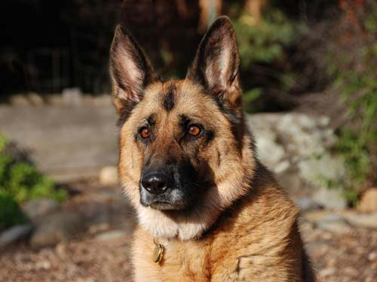
Овчарка

Slide 30
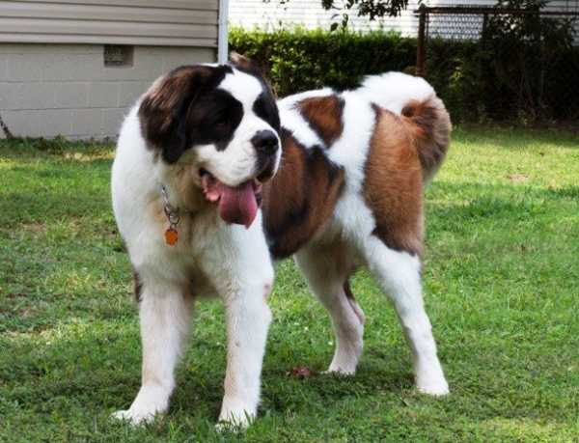
Сенбернар

Slide 31
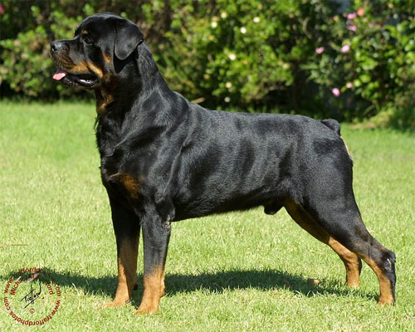
Ротвейлер

Slide 32
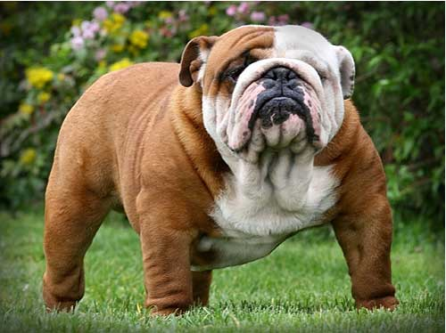
Бульдог

Slide 33
Охотничьи породы

Slide 34
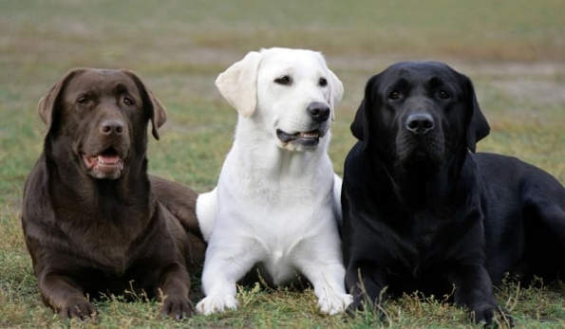
Лабрадор

Slide 35
Восточно-сибирская лайка

Slide 36
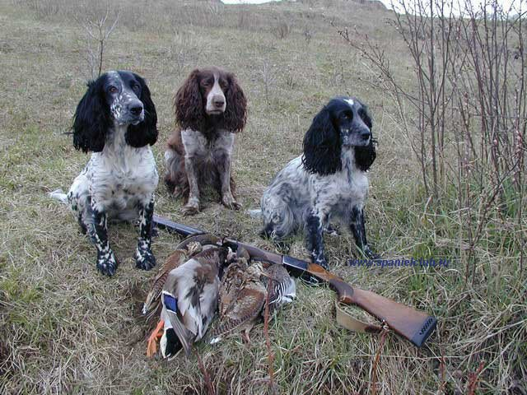
Русский охотничий спаниель

Slide 37
Маленькие и декоративные породы собак

Slide 38
Чихуахуа

Slide 39
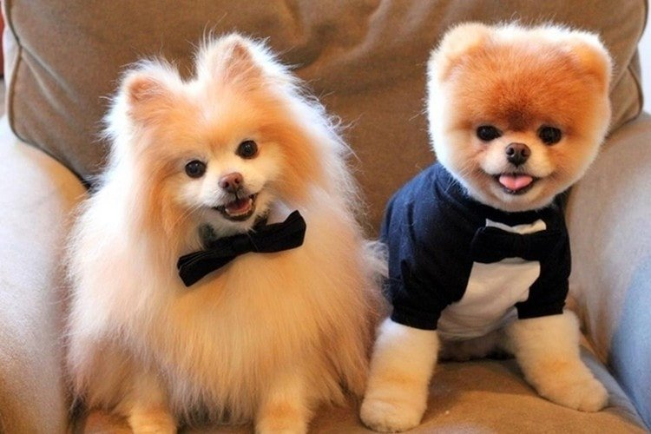
Шпиц

Slide 40
Мопс

Slide 41
Пудель

Slide 43
ПОТЕНЦИАЛЬНО ОПАСНЫЕ ПОРОДЫ

Slide 44
Спасибо за внимание!

